Slide 1








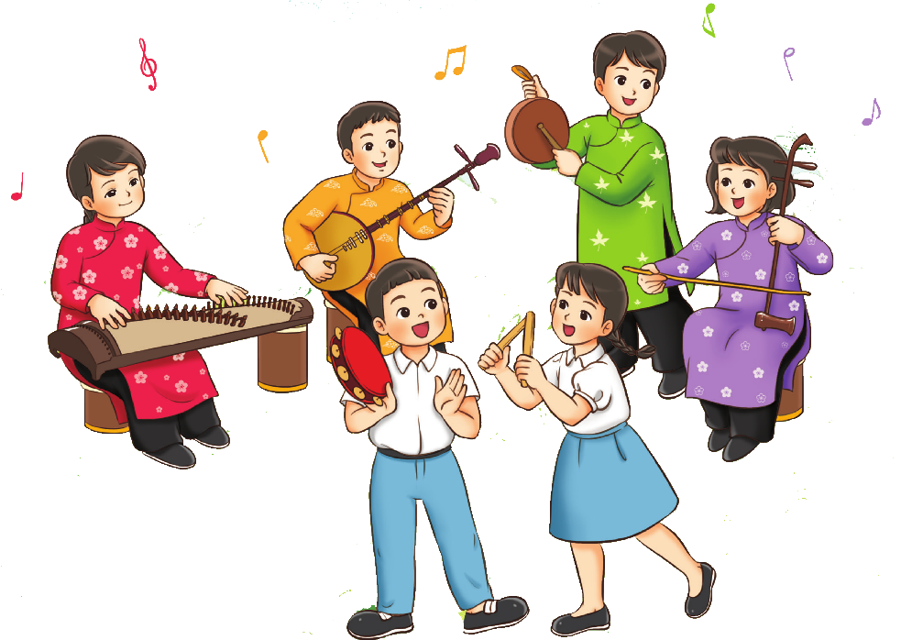





Chào mừng quý thầy cô và các em học sinh đến với tiết âm nhạc

Slide 2

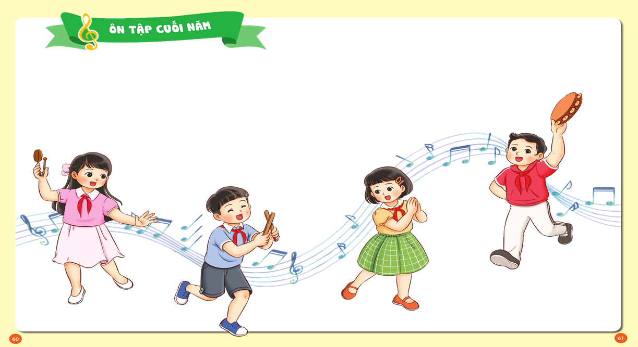
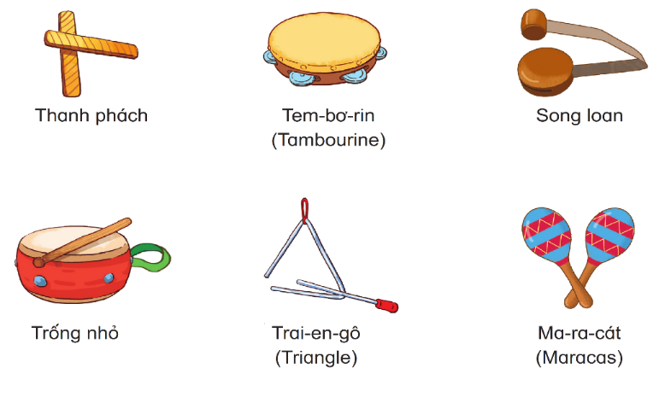

Chuẩn bị đồ dùng học tập

Slide 3
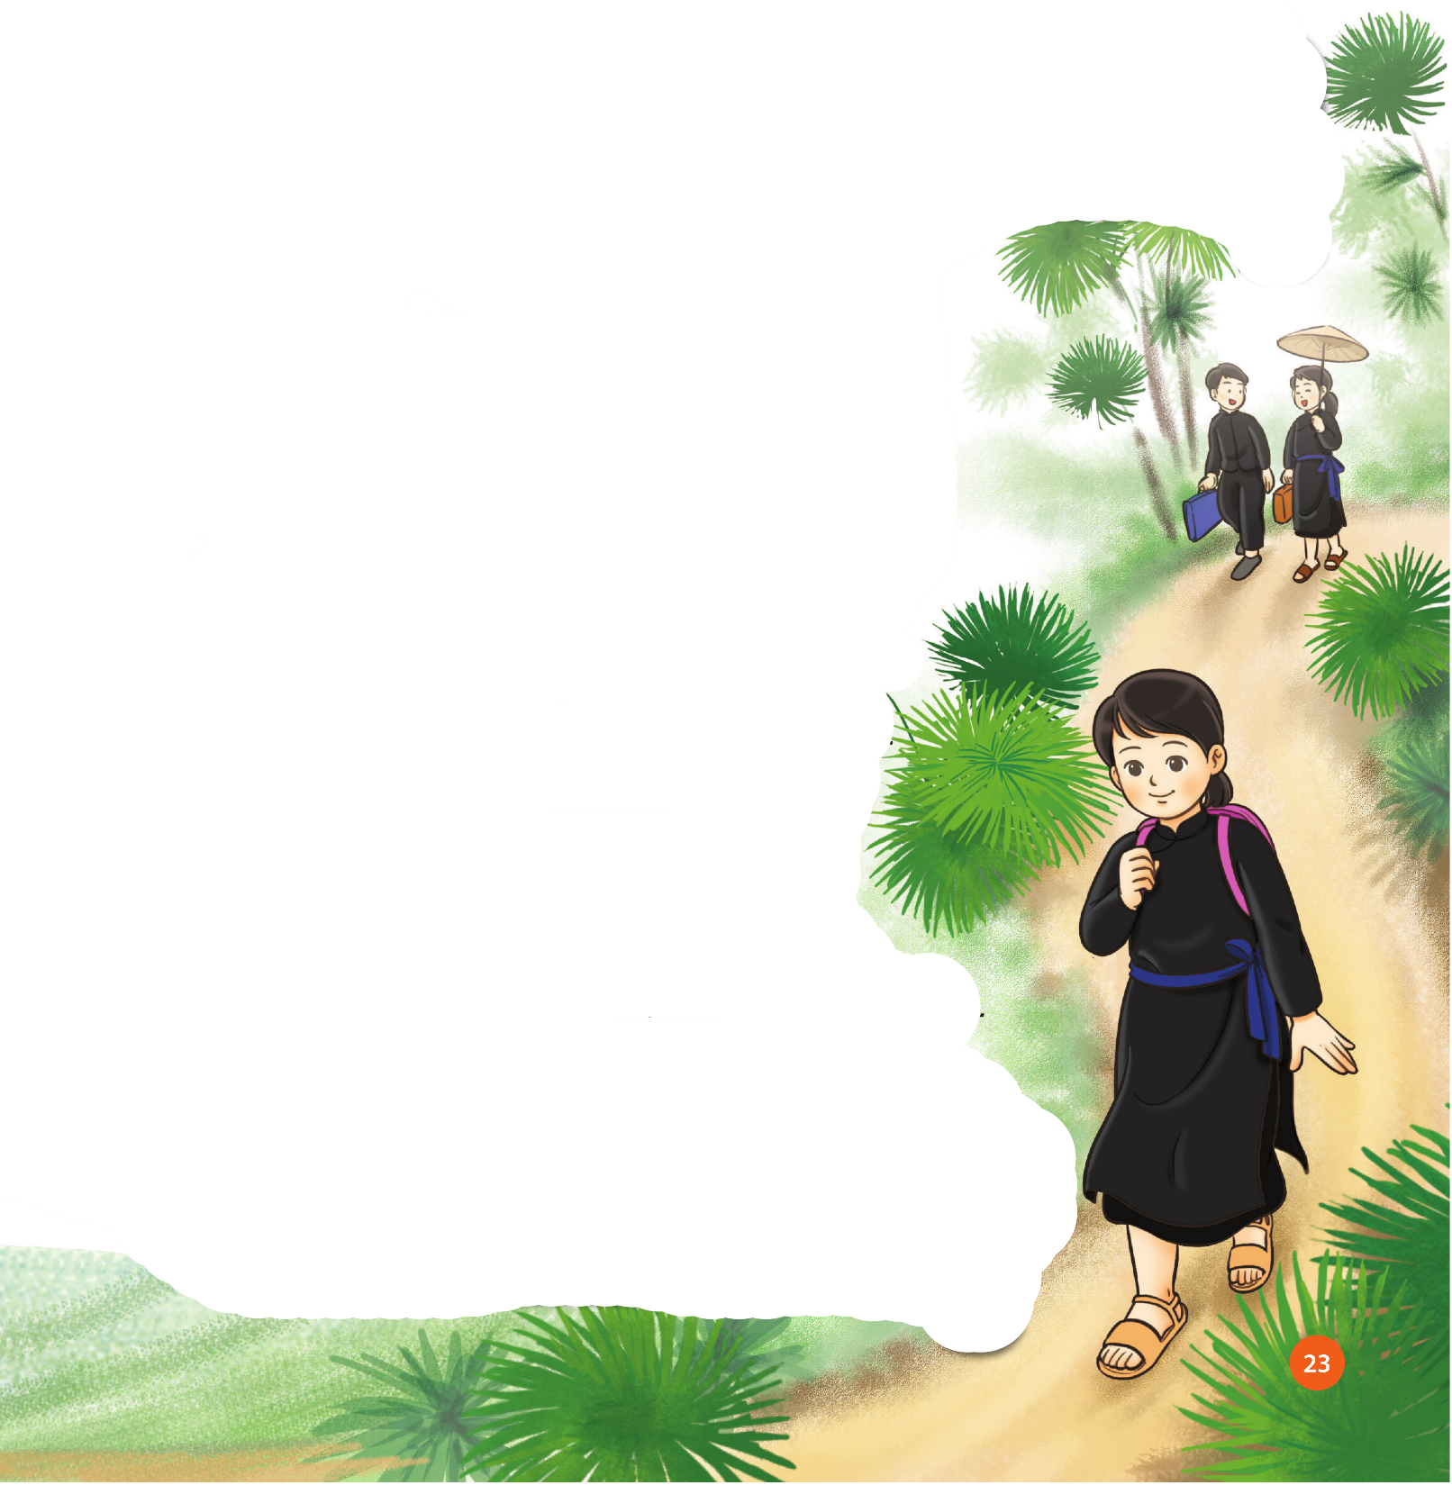
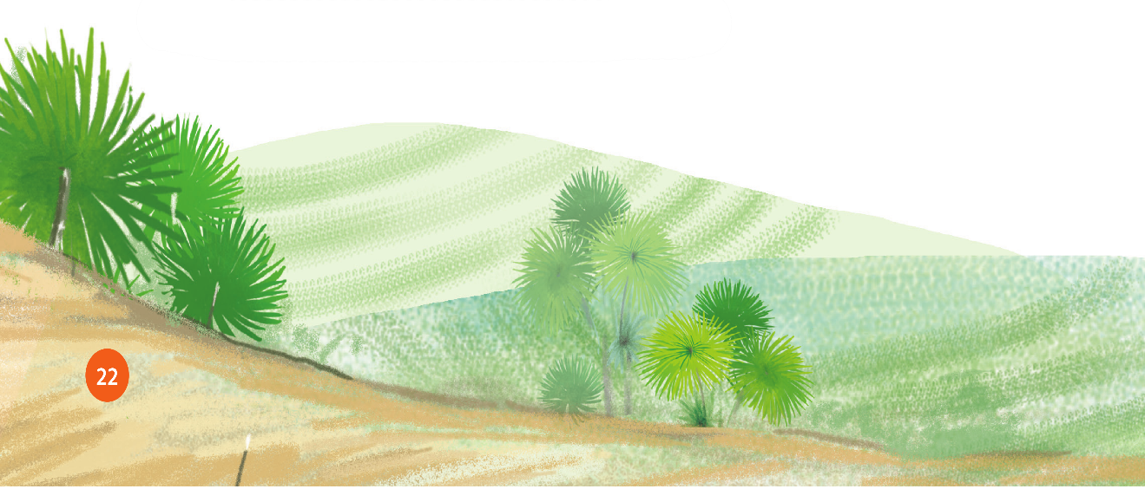
Hoạt động mở đầu
Nghe nhạc bài Đi học lắc lư nhẹ theo nhịp

Slide 4
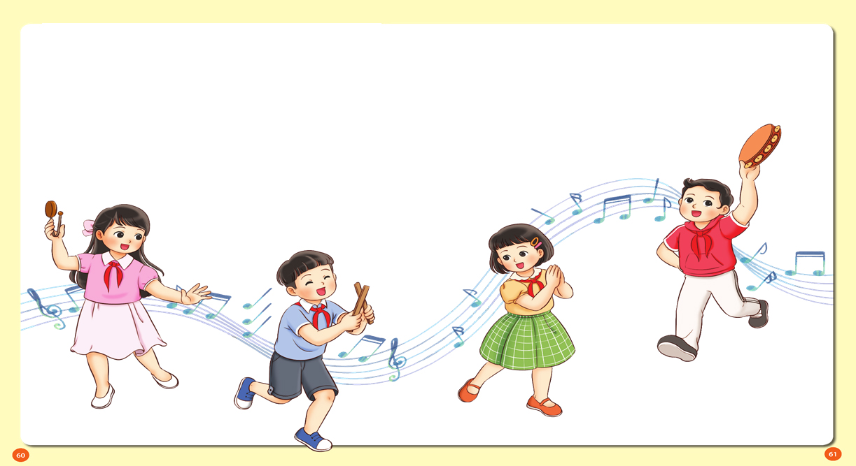

Âm nhạc
Tổ chức hoạt động vận động sáng tạo

Slide 5

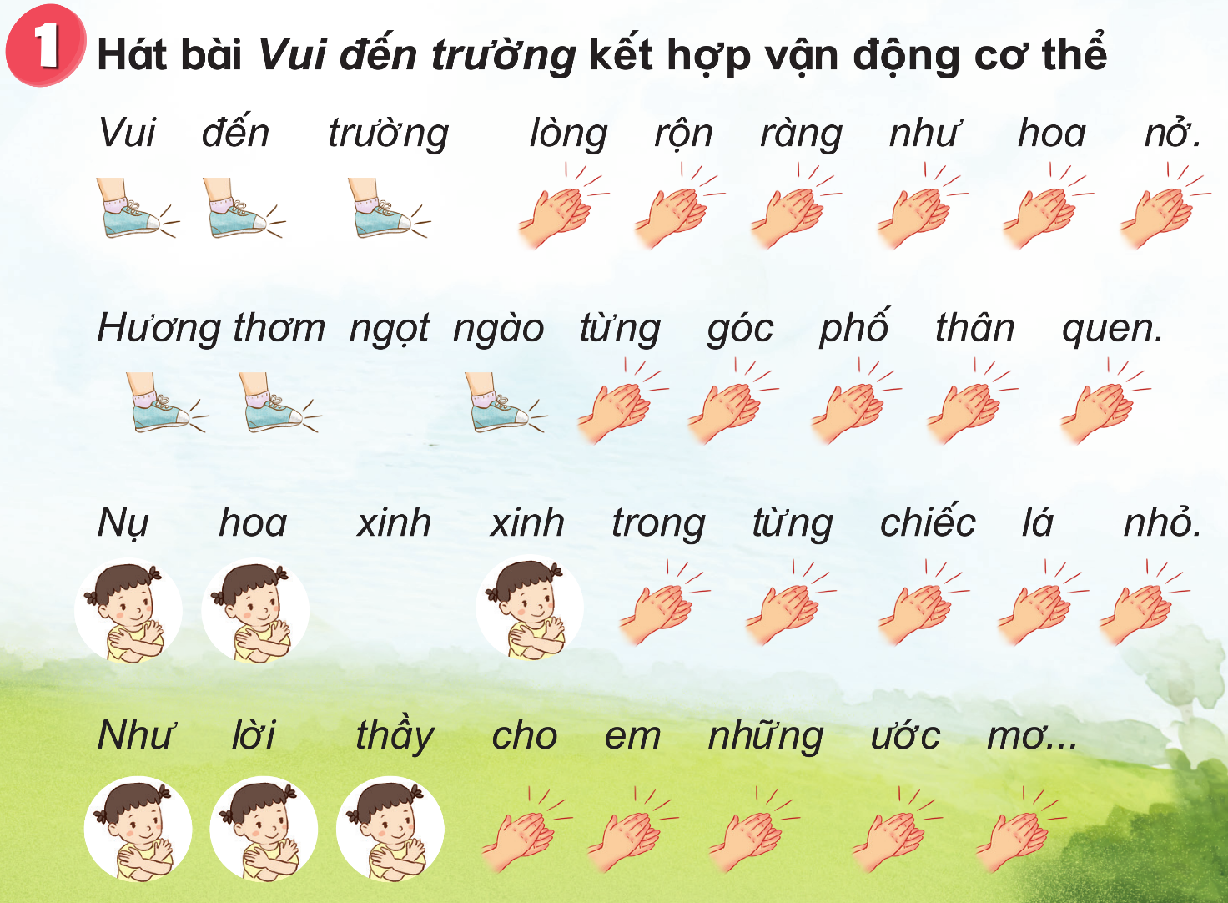
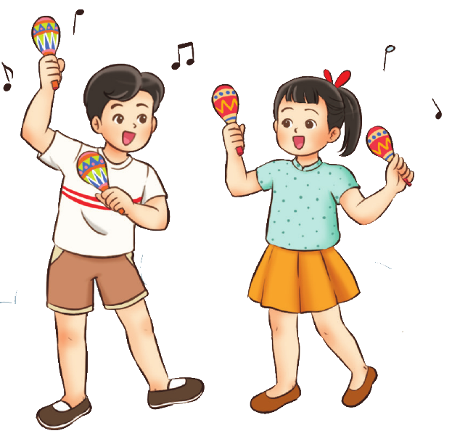


Slide 6
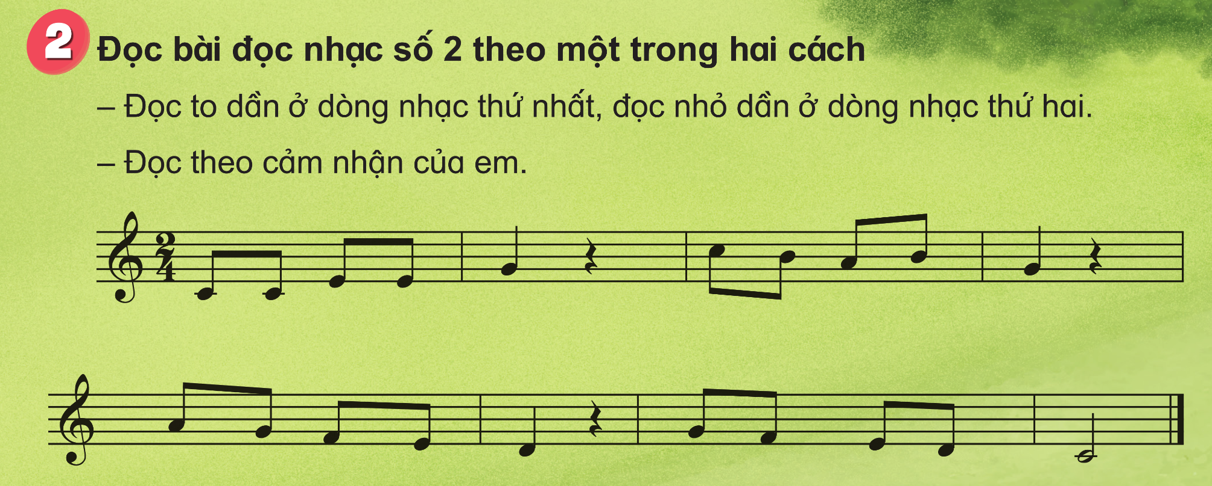

Slide 7
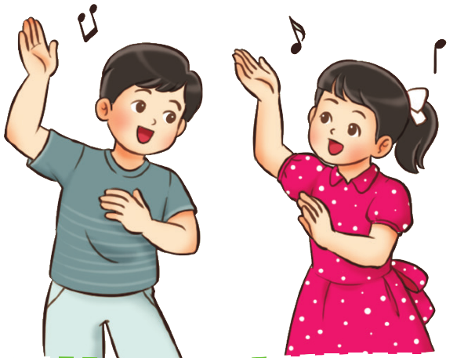
Nghe và vận động phụ họa theo bài hát đi học

Slide 8
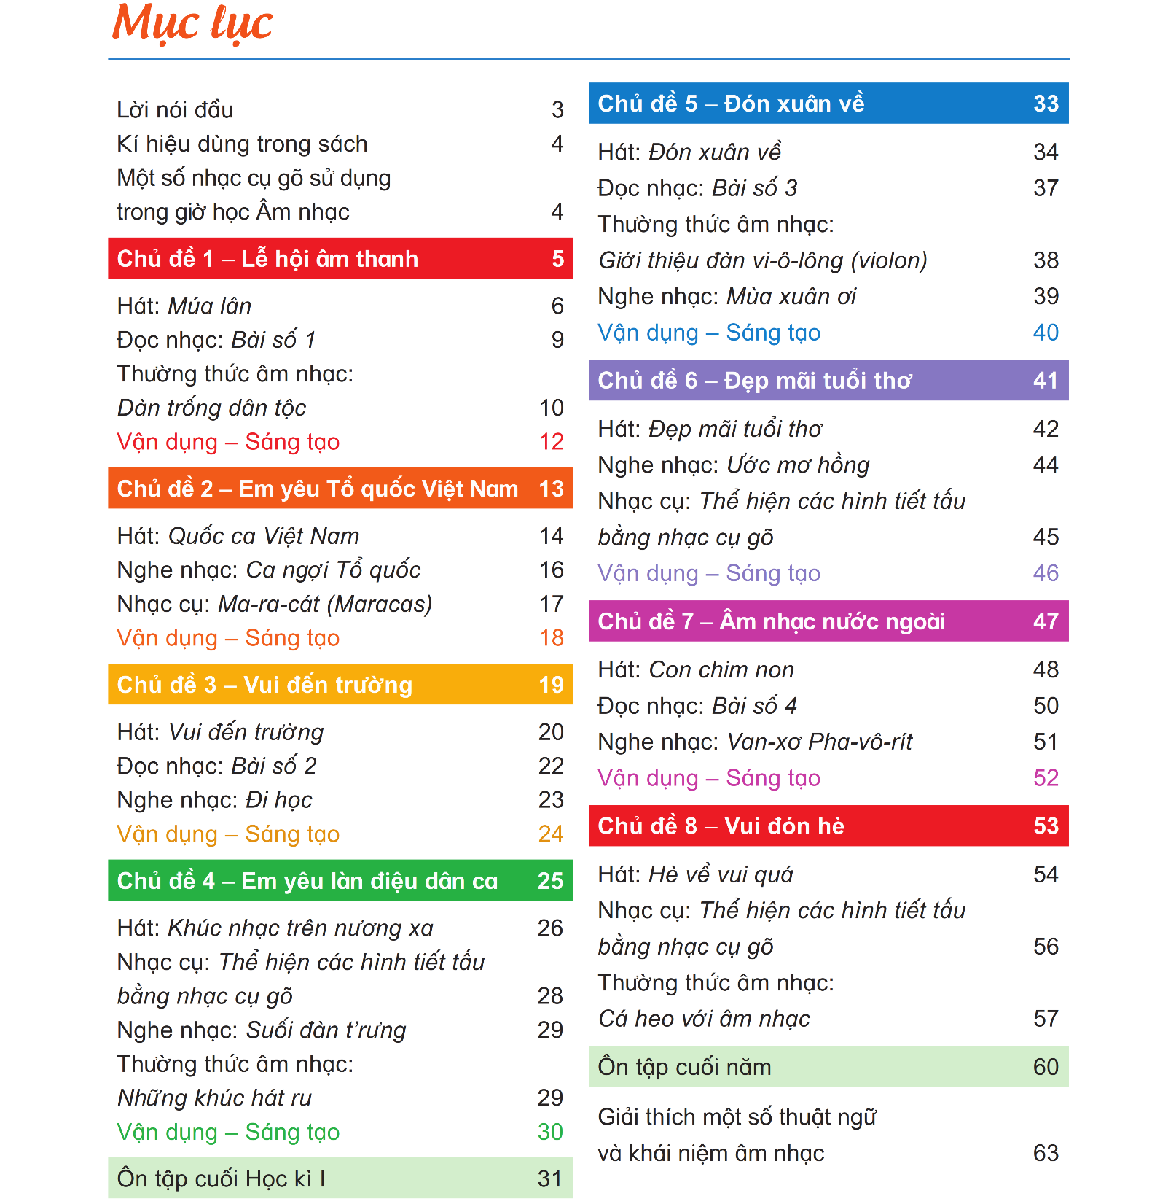
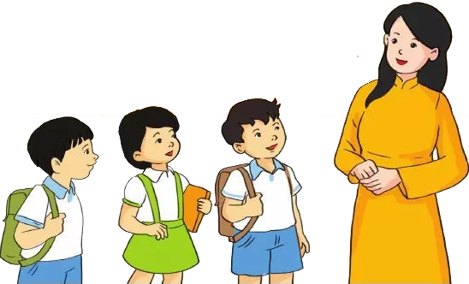
GIÁO DỤC, CỦNG CỐ DẶN DÒ

Slide 9


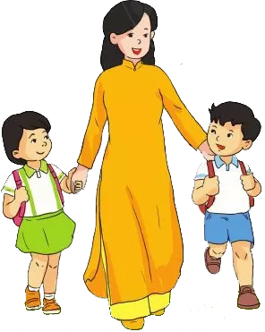
Chúa quý thầy cô mạnh khỏe
Các em học sinh chăm ngoan học giỏi

